Slide 1

PARCOURS FIL ROUGE : acquérir des compétences en marketing
Avec Laurence Chérel

Slide 2
PARCOURS FIL ROUGE
Pédagogie d’accompagnement
Choix d’un objet d’apprentissage
  Parcours débutant en BUT1 : travail sur un produit imaginé

Slide 3
Les compétences que vous allez acquérir :
Savoir analyser
  le marché d’un produit nouveau
  la concurrence
  l’environnement
  le comportement des consommateurs
Savoir définir
  les options stratégiques et opérationnelles d’un lancement commercial
  🡺C’est pour vous accompagner vers l’acquisition de compétences de chef de produit junior

Slide 4

Vous allez être acteur(trice) de votre apprentissage en marketing !
ATTENTION : ça peut être différent de ce que vous avez fait jusqu’à maintenant
Ça peut vous surprendre, vous dérouter, vous interroger, …., vous correspondre !!

Slide 5
Pour la prochaine séance :
1 - Travailler le cours disponible sur les étapes 1 et 2 du parcours.
2 - Préparer une idée de P.F.R.

Slide 6
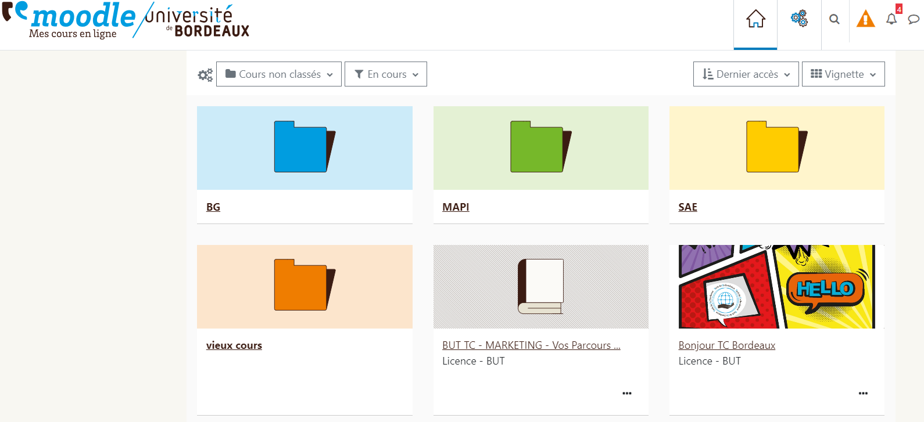

Slide 7
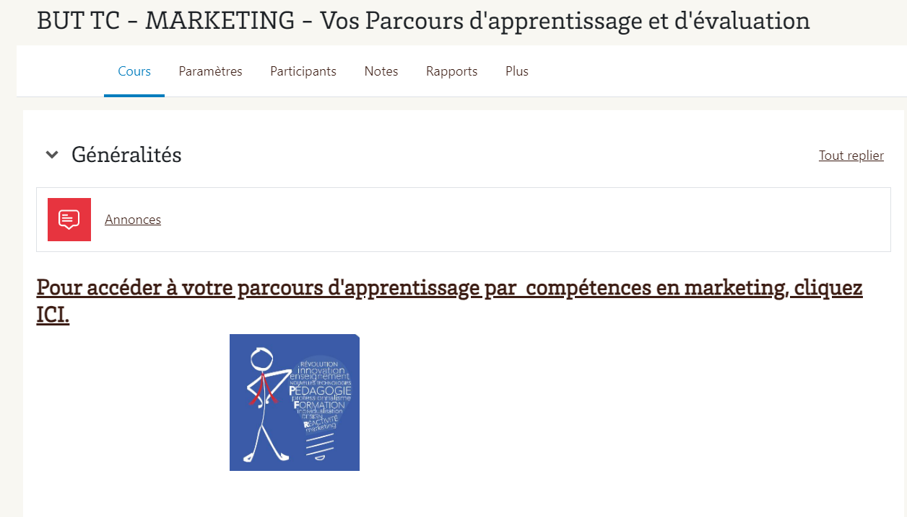

Slide 8
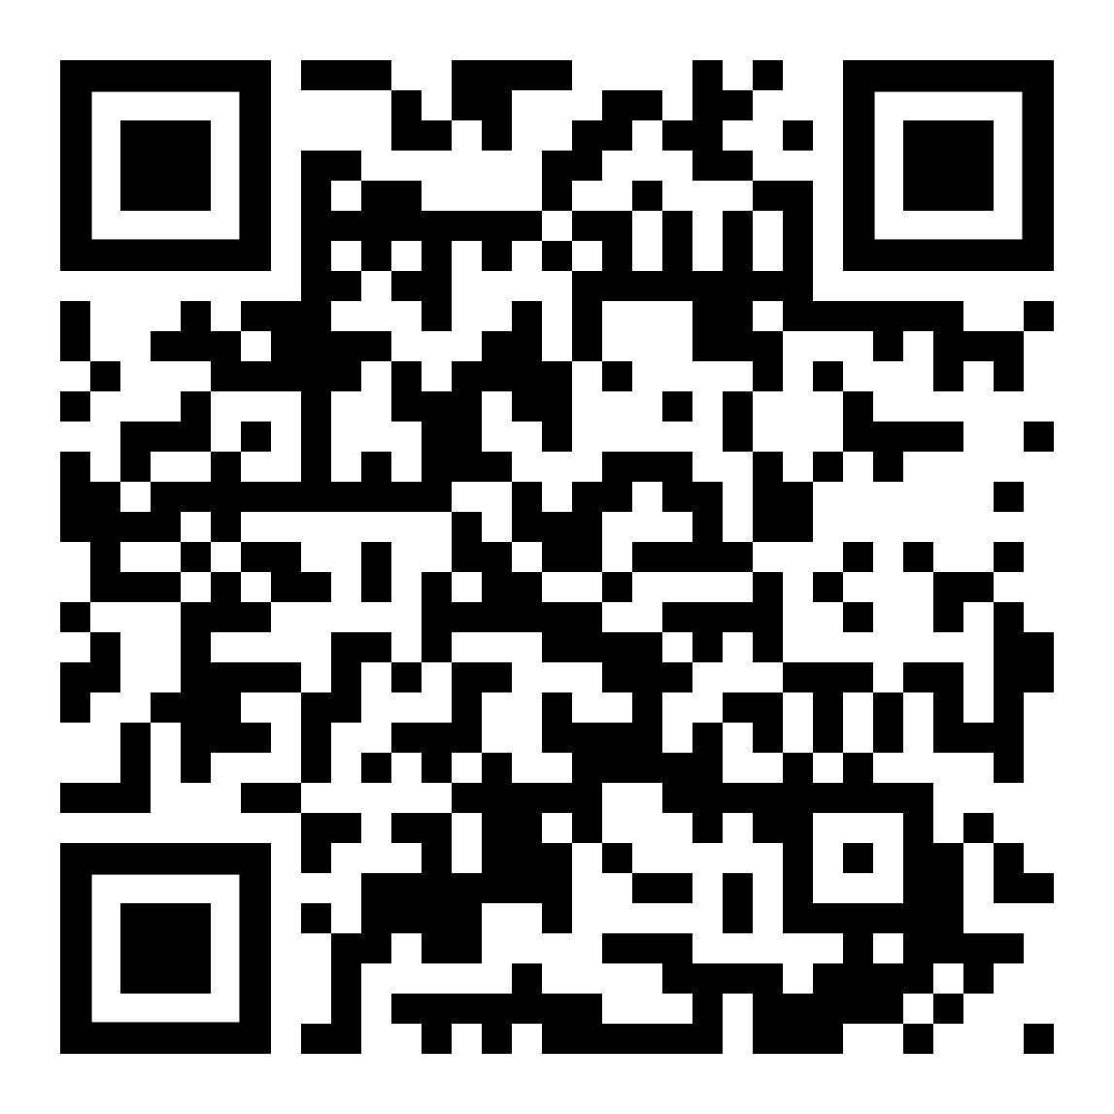
📌Ajoutez à vos favoris :
pfrproduitfilrouge.com

Slide 9
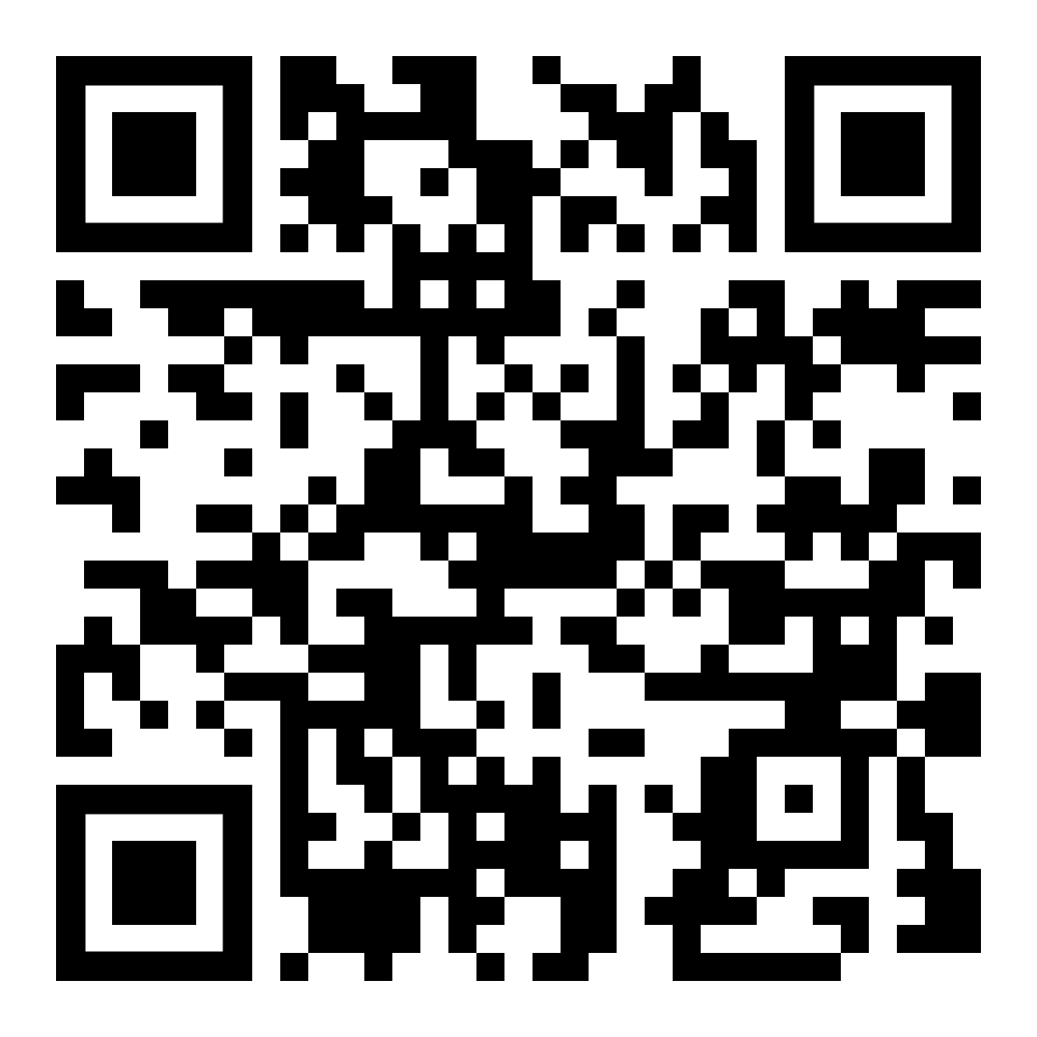
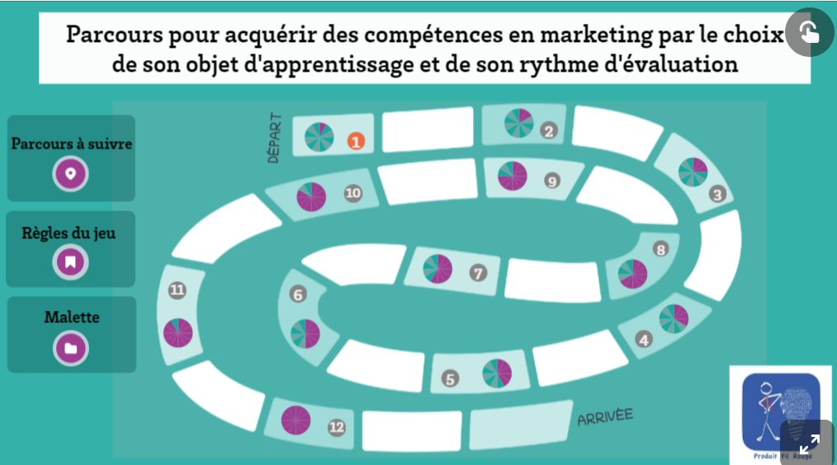
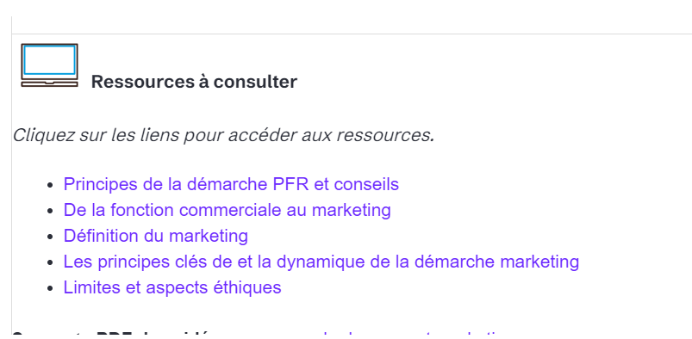
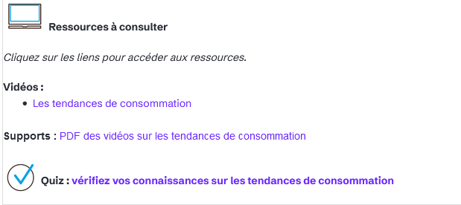
Où trouver le cours ?

Slide 10

Imaginez votre produit

Slide 11
Consignes :
SURTOUT : Un produit en correspondance avec vos centres d’intérêts personnels ou votre projet professionnel
Un produit ou service amélioré ou une véritable innovation,
Un produit vendu à un marché de particuliers,
Un produit qui n’existe pas en France,
Un produit qui ne dépend pas d’une autre entreprise.

Slide 12
Les idées déconseillées pour limiter les difficultés
Tout ce qui concerne :
Les ongles, les boucles d’oreille,
Les robinets,
Les chaussettes,
Les équipements sportifs simples (protège tibias, crampons),
Les parapluies,
Les brosses à cheveux,
Les accessoires d’équipement de maison basiques (cintres, repassage, multiprises, couettes, réveils, poubelles, tables, chaises, cafetière, grille pain, etc.)
Les antivols deux roues,
Les produits de camping,
Les écharpes,
Des produits avec un packaging original
Tout ce qui encourage la consommation de produits autorisés mais dangereux pour la santé ou favorise les comportements non éthiques.

Slide 13
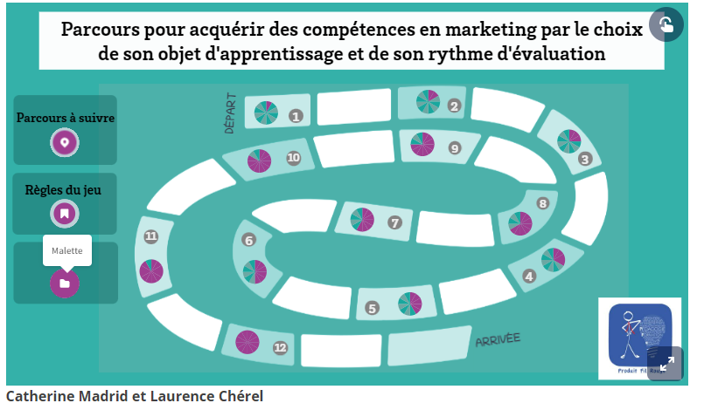
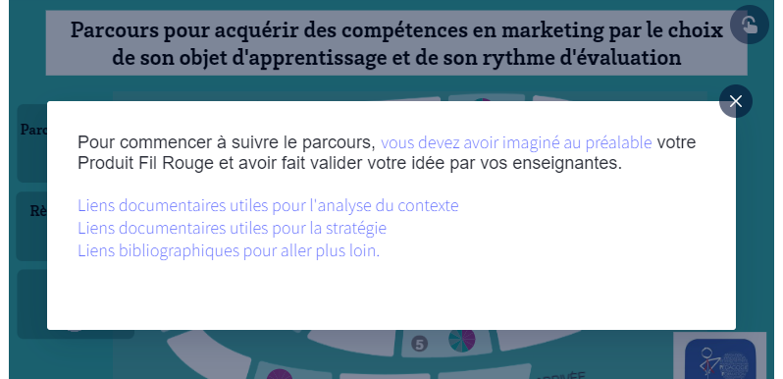
Lien pour conseils pour trouver une idée

Slide 14
Validation :
Par l’enseignante selon faisabilité pédagogique d’après son expérience et non parce que l’idée est mauvaise
Pendant la première séance

Slide 15
http://www.pfrproduitfilrouge.com/
Le mail :
methodepfr@u-bordeaux.fr

